Slide 1
Витискач-дозатор
Автор: Левицька Кірена Остапівна
Навчально-виховний комплекс “Школа Комп’ютерних Технологій-Львівський Технологічний Ліцей”
8 клас
м.Львів

Slide 2
Львівська обласна Мала академія наук учнівської молоді
Науковий керівник: Колдун Віктор Петрович
Завідувач Ресурсно-методичного центру науково-дослідницьких технологій Навчально-виховного комплексу "Школа комп'ютерних технологій – Львівський технологічний ліцей"

Slide 3
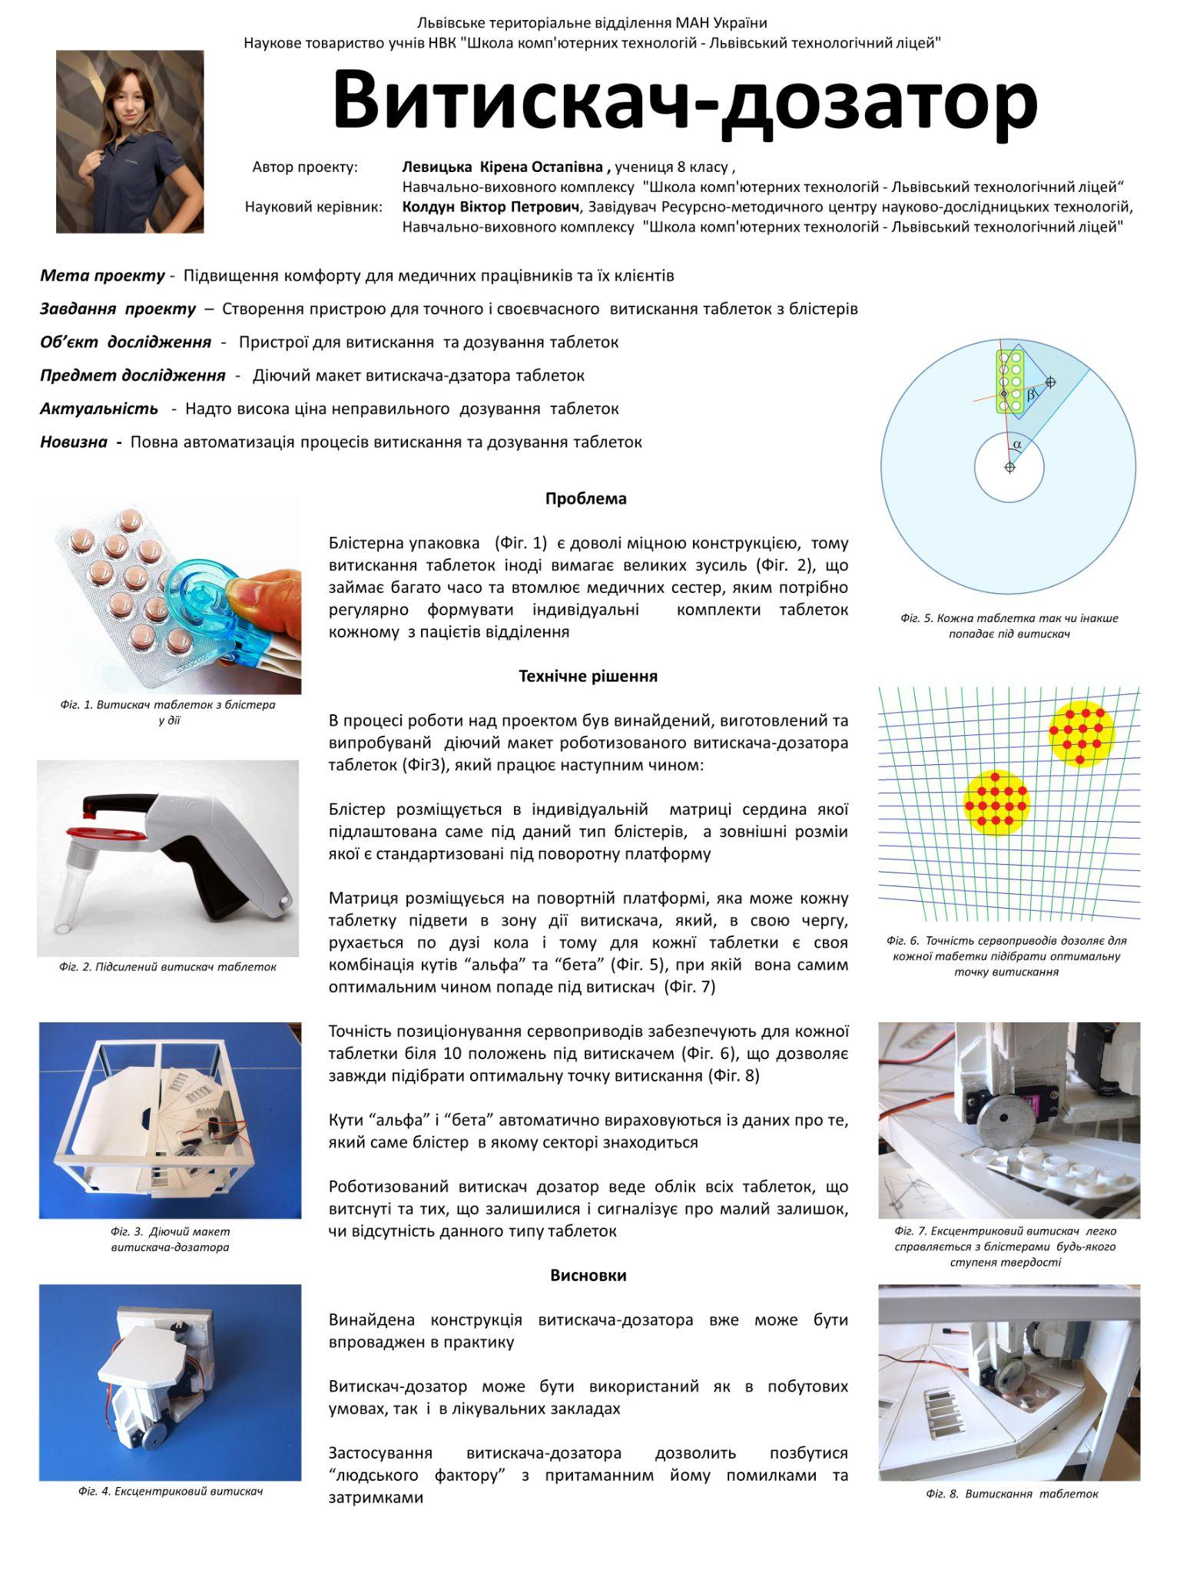

Мета проекту:
Підвищення комфорту для медичних працівників та їх клієнтів
Актуальність:
Надто висока ціна неправильного дозування таблеток
Ідея:
Створення пристрою для точного і своєчасного витискання таблеток з блістерів

Slide 4
ЧАСТИНИ (МОДУЛІ) ПРОЄКТУ
1
2
3
Закупівля матеріалів/ дослідження ринку
Створення та тестування прототипу
Патентний пошук

Slide 5
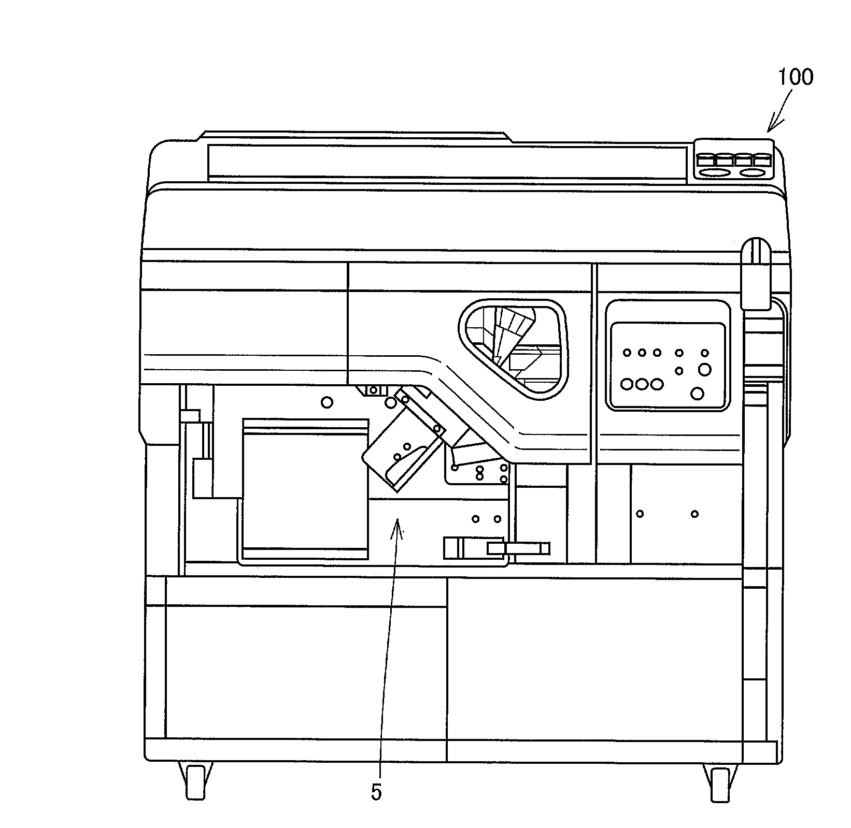
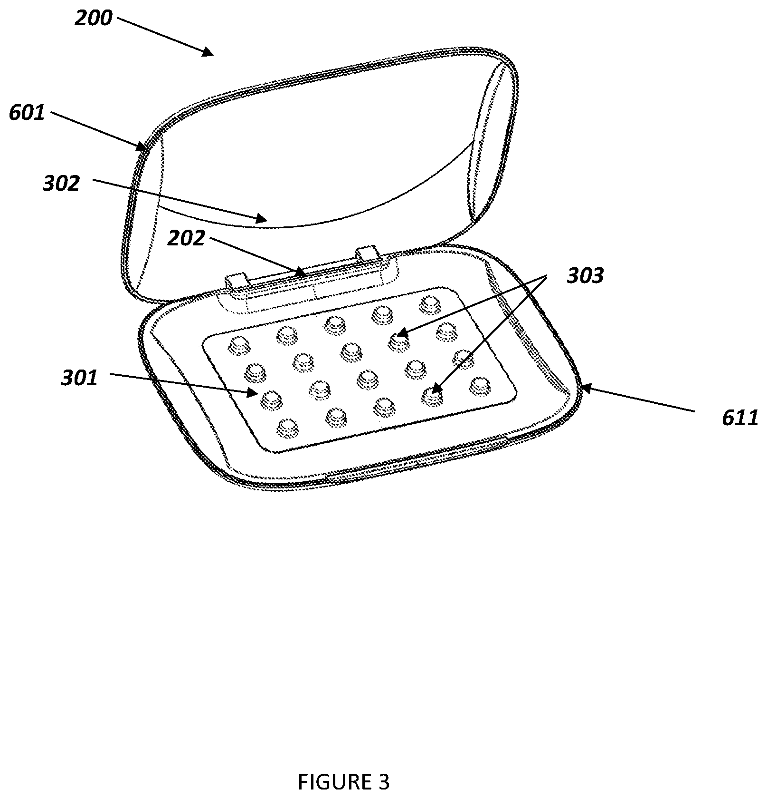
Аналоги
JP7328565B2
US11571363B2
USUU1us115713631571363B2us11571363B2
Порівняння
Порівняльна таблиця | Мій проєкт | Аналог 1 | Аналог 2
Переваги | 1-15 препаратів | багато препаратів | один препарат
Недоліки | в процесі розвитку | дорогий, складний | малофункціональний
Особливості | для певного сегменту | вже реалізований | компактний

Slide 6
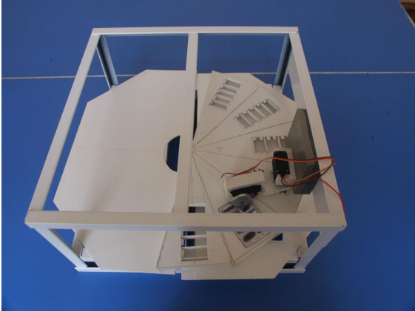
Початок монтажу діючого макету.
В процесі досліджень та отримання нової інформації в конструкцію діючого макету вносилися корективи та конструктивні зміни

Slide 7
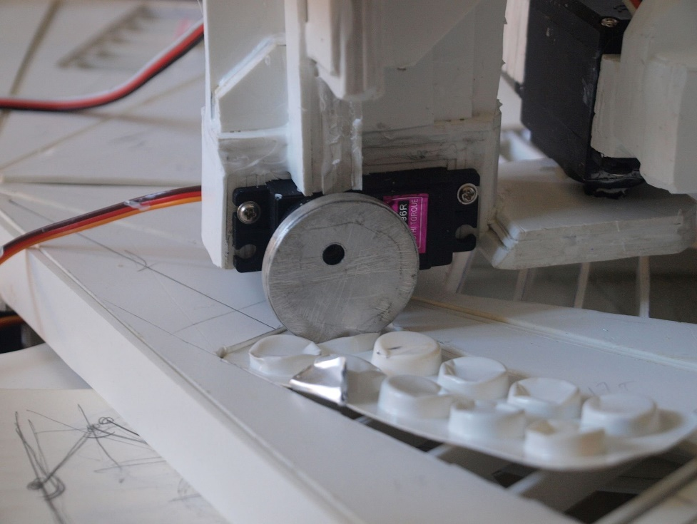
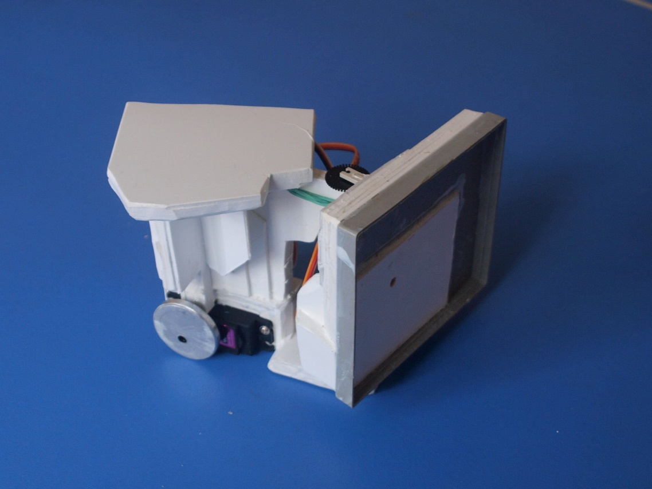
Перш за все була досліджена сама можливість витискання таблеток з блістера. Для чого був розроблений ексцентриковий витискач.
Витискач в роботі

Slide 8
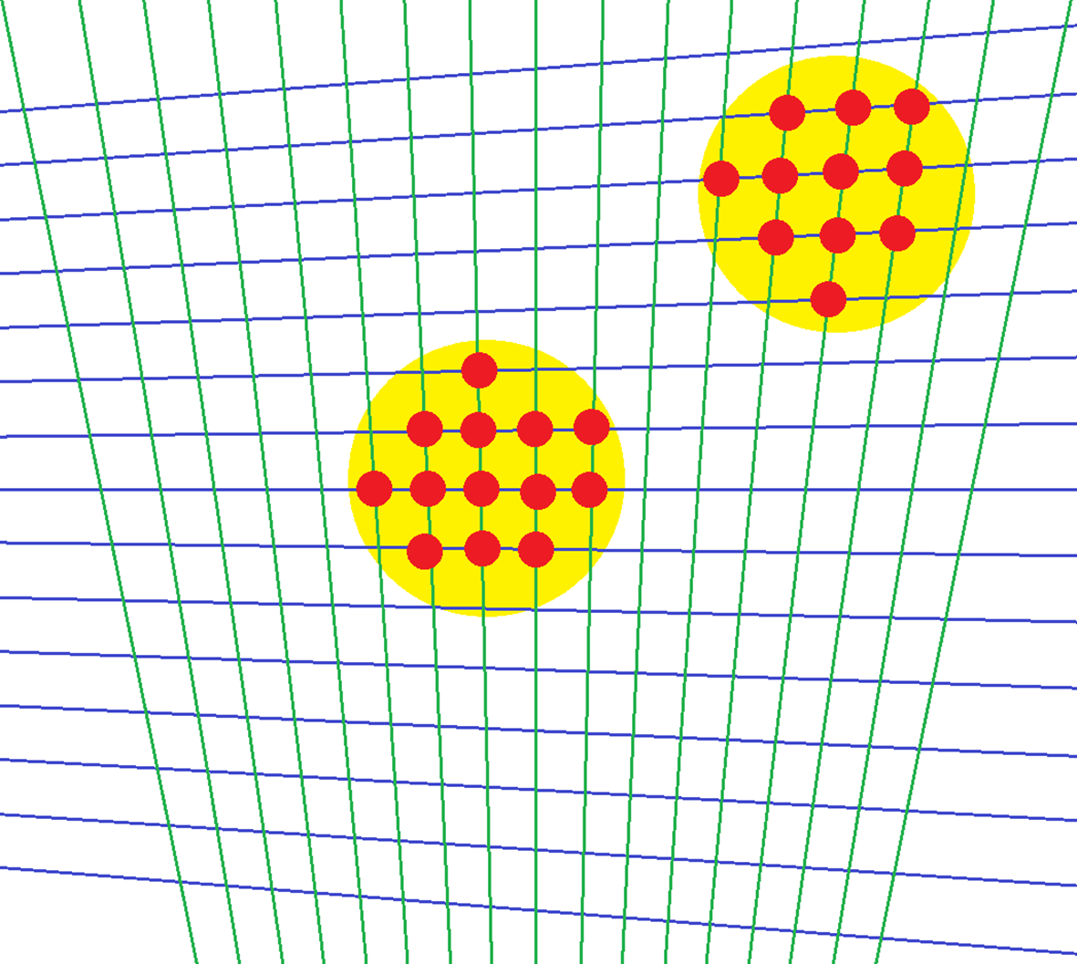
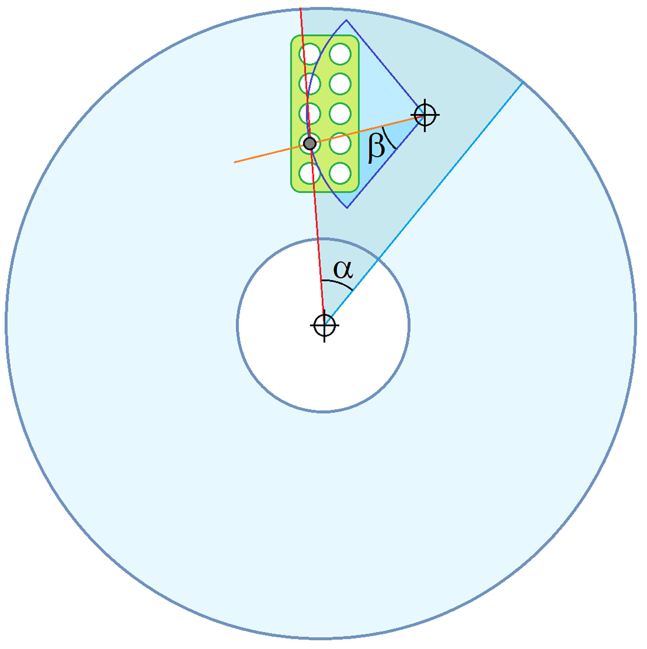
Для поворотів рамки з блістерами та тримача витискача використовуються стандартні сервоприводи з точністю позиціонування в один кутовий градус.
Спочатку розрахунки, а потім і експерименти, показали, що при такій точності існує як мінімум 10 комбінацій кутів повороту для гарантованого витискання кожної таблетки

Slide 9
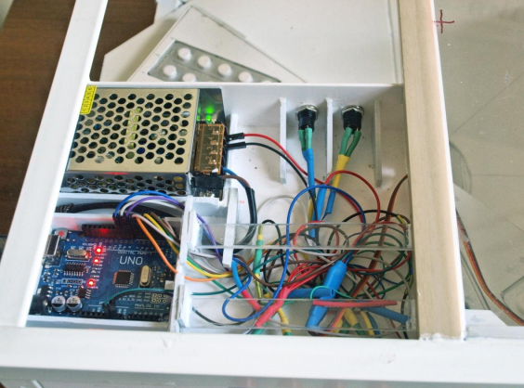
Плати Arduino є хорошим вибором для початківців оскільки для цих плат випущено безліч датчиків та інших пристроїв.
При побудові нашого пристрою використано:
Блок живлення, що вбудовується 15W 5V OV-R5-3A
PBS-20A Global Tone
PBS-20B Global Tone
Серводвигун GS-4060BB
Шнур живлення для стрічки 3528, 220В
Arduino UNO R3
Блок живлення та керування

Slide 10
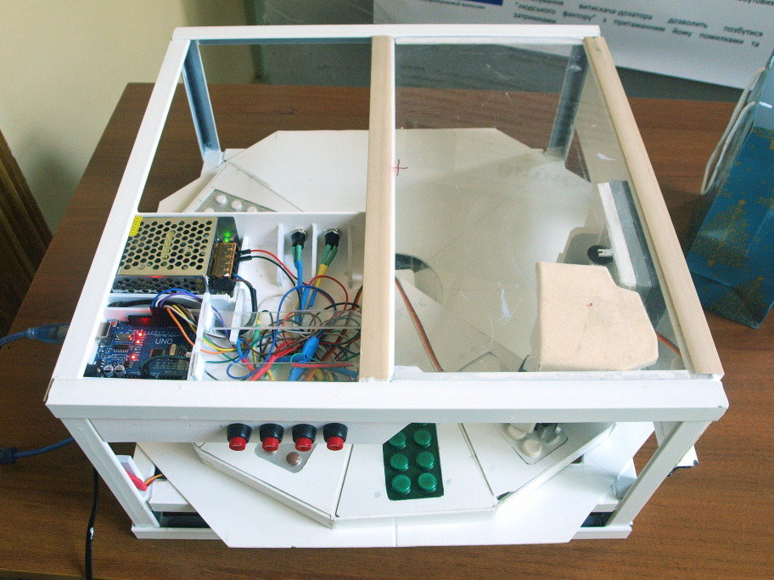
Блістер розміщується в індивідуальній матриці, середина якої підлаштована саме під даний тип блістерів , а зовнішні розміри якої є стандартизовані під поворотну рамку .
Матриця розташовується на поворотній платформі, яка може кожну таблетку підвести в зону дії витискача, який, в свою чергу, рухається по дузі яка охоплює всю рамку, тому для кожної таблетки є своя комбінація кутів “альфа” та “бета” , при якій вона самим оптимальним чином попаде під витискач
Точність позиціонування сервоприводів забезпечують для кожної таблетки біля 10 положень під витискачем , що дозволяє завжди підібрати оптимальну точку витискання .
Остаточний вигляд діючого макету.

Slide 11

ВИСНОВКИ
Винайдена конструкція витискача-дозатора вже може бути впроваджена в практику.
Застосування Витискача-дозатора дозволить позбутися “людського фактору” з притаманним йому помилками та затримками.
Витискач-дозатор може бути використаний як в побутових умовах, так і в лікувальних закладах
Інноваційний проєкт

Slide 12
1. Bormioli Pharma S.p.A., URL: https://www.bormiolipharma.com/en
2. Factsheet: Childhood Poisoning, European Child Safety Alliance, October 2009, URL: www.childsafetyeurope.org.
3. Poisoning Safety Fact Sheet (2015), Safe Kids Worldwide, URL: www.safekids.org
4. Pediatric Poisoning Fatalities from 1972 through 2013, May 2016, U.S. Consumer Product Safety Commission.
5. An In-Depth Look at Keeping Young Children Safe Around Medicine, March 2013, URL: www.safekids.org
6. Mosyakin, Sergei & Novikov, Oleksiy & Mosyakina, Nadiya & Polikhun, Nataliia. (2015). Scientific Method for Young 10.13140/RG.2.1.3083.9761. ISBN 978-617-7092-60-4
7. Arduino. https://www.arduino.cc
Список використаних джерел

